Slide 1
第四章第四节
蛋白质合成的调控

Slide 2
概说
生物体内蛋白质合成的速度，主要在转录水平上，其次在翻译过程中进行调节控制。
它受性别、激素、细胞周期、生长发育、健康状况和生存环境等多种因素及参与蛋白质合成的众多的生化物质变化的影响。
由于原核生物的翻译与转录通常是偶联在一起的，且其RNA的寿命短，因而蛋白质合成的速度主要由转录的速度决定。

Slide 3
一、蛋白质合成速率的调节
在蛋白质生物合成的起始反应中主要涉及到细胞中的四种装置:
核糖体,它是蛋白质生物合成的场所;
蛋白质合成的模板mRNA，它是传递基因信息的媒介;
可溶性蛋白因子，这是蛋白质生物合成起始物形成所必需的因子;
tRNA，它是氨基酸的携带者。
只有这些装置和谐统一才能完成蛋白质的合成。

Slide 4
（一）翻译起始的调节
翻译起始因子的调节作用
mRNA翻译起始的调控是翻译水平调控的一个重要途径。
在真核生物的卵细胞中，贮存着许多mRNA，但在受精前它们中的大多数并不起始翻译。
这些没有翻译活性的mRNA称为隐蔽mRNA（masked mRNA）。
在受精后几分钟，这些隐蔽mRNA被活化，蛋白质合成急剧增加，以满足快速卵裂的需要。可见受精卵中一定存在着激活隐蔽mRNA的某种机制。

Slide 5
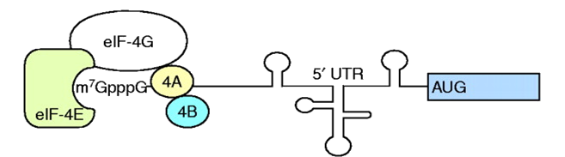
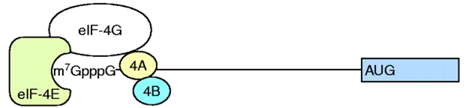
翻译的起始过程
eIF4E与5′mRNA末端结合，并由此将eIF4E复合物(eIF4A,eIF4E和eIF4G)结合至Cap。此时eIF4B活化，并激活ATP依赖RNA解旋酶活性的eIF4A；
eIF4A解旋酶活化，并删除二级结构的5′UTR。
Notes:
poly(A)-binding protein (PABP) eukaryon initiation factor eIF; 7-甲基鸟嘌呤；翻译起始因子IF

Slide 6
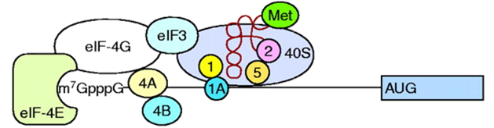
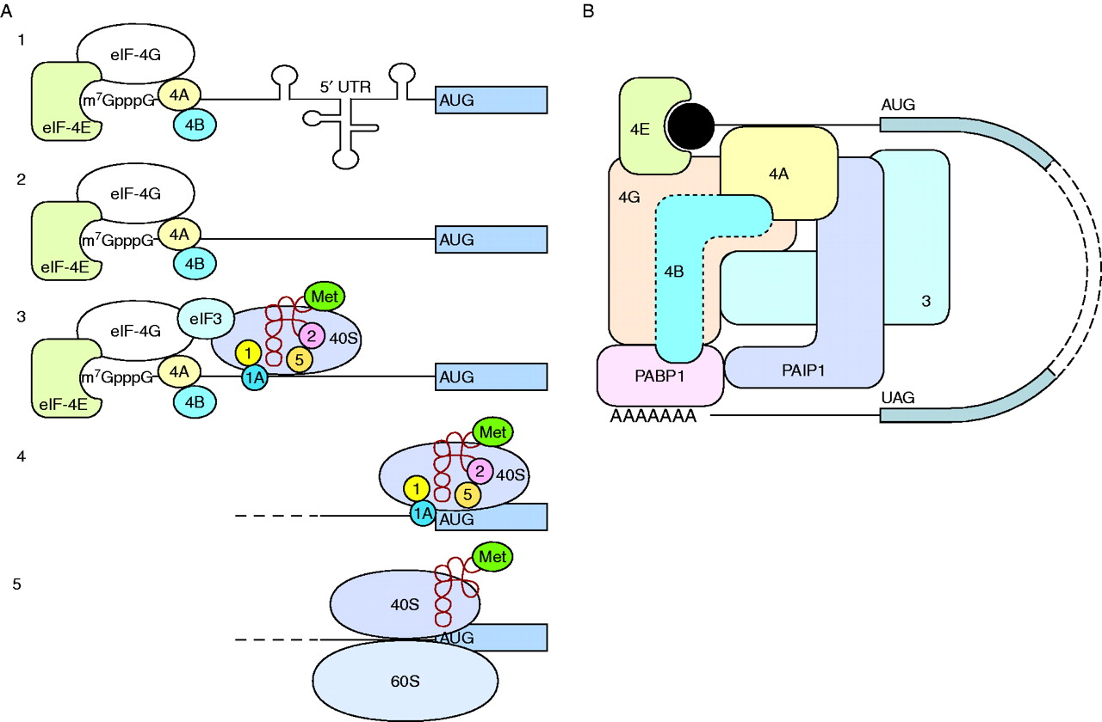
删除二级结构可促进小核糖体亚单位(40S)绑定在或接近Cap。40S带有许多起始因子；包括起始子tRNA复合物(eIF2-GTP-tRNAi)，eIF1， eIF1A，eIF5和eIF3。
40S及其相关因子 “扫描”5′UTR，沿着mRNA模板滑动，直至找到一个合适的起始密码(最常遇到的第一个AUG)。

Slide 7
起始密码识别的结果，导致eIF2三磷酸鸟苷水解，释放多个起始因子，核糖体大亚基单位(60S)的加入，形成了80S翻译核糖体；
由此可见，eIF4E、eIF2-GTP在转录起始过程中起到了关键作用。

Slide 8
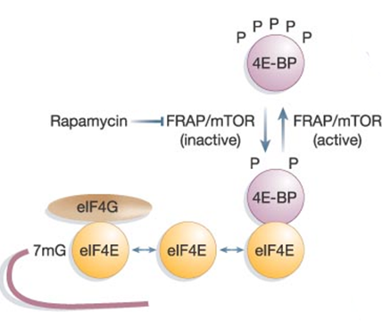
eIF-4E
真核生物翻译起始的限速步骤
eIF-4E结合蛋白4E-BP抑制4E与Cap结合，从而抑制翻译的起始；
4E-BP过磷酸化时与4E解离；
胰岛素、丝裂原可使4E-BP过磷酸化，启动翻译过程。
Notes:
Regulation of eIF4E inhibitory proteins
The kinase FRAP/mTOR hyperphosphorylates 4E-BP on several sites; this causes the liberation of eIF4E from 4E-BP, and the association of eIF4E with both capped mRNA and eIF4G. The inhibition of FRAP/mTOR by rapamycin leads to the hypophosphorylation of 4E-BP and enhanced binding to eIF4E. Maskin binding to eIF4E excludes the eIF4G–eIF4E interaction on CPE-containing mRNAs. The inhibition of translation by Maskin is abrogated by cytoplasmic polyadenylation, which is induced by Aurora A-catalysed CPEB phosphorylation. The newly elongated poly(A) tail is bound by poly(A) binding protein, whose association with eIF4G helps disrupt the Maskin–eIF4E complex and facilitate initiation. The compartmentalization of Maskin- (or Cup-) bound eIF4E probably makes it resistant to further regulation by 4E-BP.
但并非所有起始因子的磷酸化都对翻译起抑制作用的，如eIF-4E的53位丝氨酸的磷酸化，反而促进翻译。

Slide 9
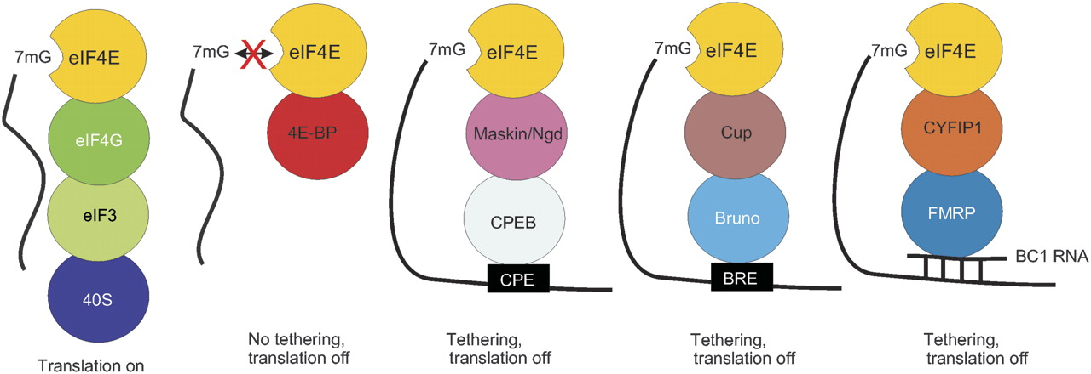
7mG
4E
7mG
4E
4E
4G
4E-BP
磷酸化
IF3
P
P
4E-BP
P
40S
Richter J D , Klann E Genes Dev. 2009;23:1-11
Notes:
Translational control by 4E-BPs. 7mG (cap)-dependent translation depends on ordered interactions among eIF4E, eIF4G, the large multisubunit eIF3, and the 40S ribosomal subunit. The eIF4E–eIF4G interaction can be disrupted by any one of three 4E-BPs, which inhibits the translation of many mRNAs by sequestering eIF4E (Richter and Sonenberg 2005). The eIF4E–eIF4G interaction can also be disrupted by Maskin, Neuroguidin (Ngd), Bruno, or CYFIP1. Because these proteins are tethered to specific mRNAs via CPEB (and its binding sequence, the CPE), Bruno (and its binding sequence, the BRE), or FMRP (in some cases acting through the small noncoding BC1 RNA), translation is inhibited on only a subset of mRNAs.

Slide 10
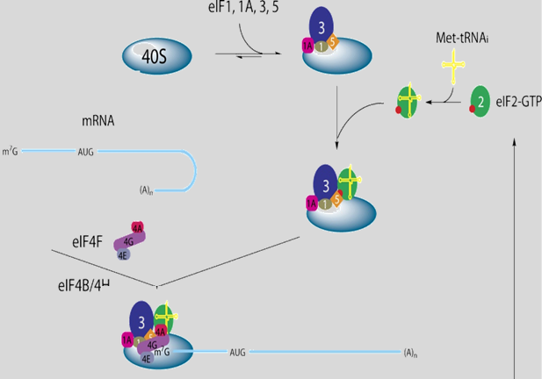
eIF-2：活性形式为eIF-2-GTP
Met-tRNAi与核糖体结合是受到eIF-2的控制。
在eIF-2的协助下，Met-tRNAi识别对应核糖体P位的mRNA起始密码子AUG，并与之结合，促进mRNA的准确就位。

Slide 11
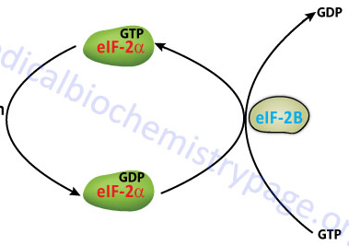
eIF2的磷酸化调节对起始阶段有重要的控制作用。
eIF-2α在特异激酶的作用下磷酸化后，使鸟苷酸交换因子（eIF-2B、GEF）与非活化状态的eIF-2GDP紧密结合在一起，妨碍了eIF-2的再循环利
用，从而影响eIF-2-GTP-Met-tRNAi^{met}前起始复合物的形成，抑制了蛋白质合成的起始。
P
eIF-2α
eIF-2α
eIF-2B
eIF-2B

Slide 12
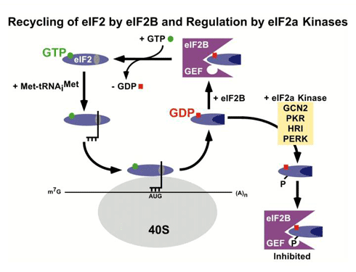

Slide 13
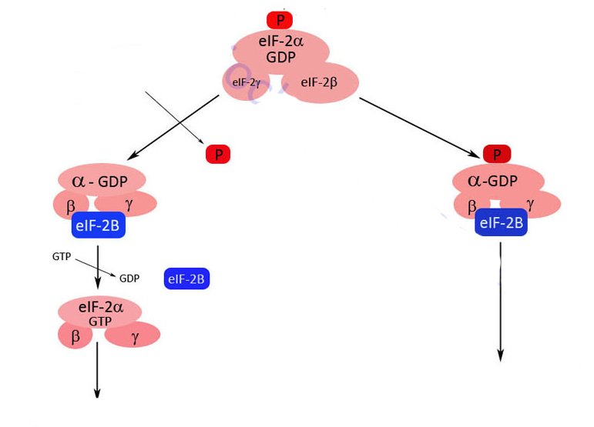
血红素调控的翻译起始
eIF2激酶
血红素
血红素降低时，激酶活化
磷酸酶
（GEF）
eIF-2B
eIF-2B被耗竭时，eIF-2-GDP不能转化为GTP，翻译不能起始。
如网织红细胞。
eIF-2B:
鸟甘酸交换因子（GEF）
翻译终止
翻译起始
Notes:
在蛋白质合成过程中很多酶和蛋白因子的活性受到磷酸化和脱磷酸的调控。
例如eIF-2磷酸化对翻译起始的影响：用兔网织红细胞无细胞体系体外翻译时发现，如果不向这一体系添加血红素，几分钟后蛋白合成会下降且停止。
原因在于血红素可抑制eIF-2激酶（heme-regulated inhibitor，HRI）的活性，HRI可使eIF-2的a亚基磷酸化，磷酸化的eIF-2与eIF-2B紧密结合，影响eIF-2的再利用，使翻译起始效率降低。
免网织红细胞和大多数生物的网织红细胞一样是没有细胞核的，因此没有DNA，而mRNA也早已加工好了，所以蛋白质的合成调节只能依赖于翻译水平，很多基因表达水平的资料就是从研究网织红细胞中获得的。血红素对珠蛋白合成的调控就是一例，这种调节是通过对翻译起始的复合物的形成来控制的。
在网织红细胞中有两个合成酶系，一个合成血红素，另一个合成珠蛋白，血红素通过自身的反馈调节来控制，而其浓度又可调节珠蛋白合成的速率，使珠蛋白合成速度为血红素的两倍，这种调控是通过控制翻译起始复合物的形成来进行的。

Slide 14
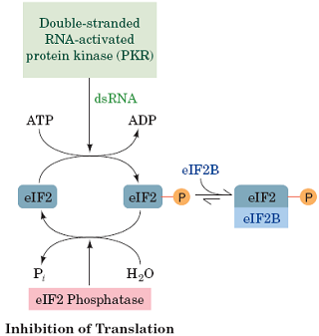
双链RNA调控翻译的起始
双链RNA激活eIF-2激酶，从而抑制翻译起始。
翻译起始

Slide 15
阻遏蛋白的调控作用
并不是所有进入细胞质的mRNA都可以翻译成蛋白；
如铁蛋白mRNA的铁反应元件（IRE）
铁结合调节蛋白
mRNA
核糖体
IRE
铁

Slide 16
5′AUG的调控作用
大多数mRNA翻译为第一AUG规律
10%的mRNA作为翻译的第一AUG的5′端的非编码区有多个‘AUG’，其作用在于导致无效翻译，从而减少翻译的水平。
非编码区
AUG
AUU
AUG
AUU
AUG

Slide 17
mRNA的5′-非编码区长度对翻译的影响
5′端非翻译区的长度也会影响到翻译的效率和起始的精确性
当此区长度在17～80之间时，体外翻译效率与其长度变成正比
此区长度太近时，40S亚基不易识别AUG
当mRNA5′非编码区长度小于12个碱基时，一半以上的40S亚基会滑过第一个AUG。

Slide 18
（二）mRNA的稳定性对翻译水平的影响
在细胞质中所有的RNA都要受到降解控制（degradation control）在控制中RNA降解的速率（也称为RNA的转换率)是受到调节的；
mRNA分子的稳定性很不一致，有的mRNA的寿命可延续好几个月，有的只有几分钟；
5′的帽子结构和3′末端的polyA对mRNA分子的稳定性起到很大作用
在某些真核细胞中的mRNA进入细胞质以后，并不立即作为模板进行蛋白质合成，而是与一些蛋白质结合形成RNA蛋白质（RNP）颗粒；
真核细胞中mRNA的平均寿命通常为3 h，而家蚕的丝芯蛋白的mRNA的平均寿命却长达4 天。
Notes:
通常核糖体中的 rRNA和tRNA是很稳定的，相比之下mRNA分子的稳定性很不一致，有的mRNA的寿命可延续好几个月，有的只有几分钟。我们在某些类型的细胞中加入调节物可使某些特殊蛋白的合成增加。这可能涉及到相关基因转录速率的增加，也可能涉及到其mRNA稳定性的增加。真核生物基因的翻译调控的一个重要作用是控制mRNA的稳定性。这种状态的mRNA的半衰期可以延长。mRNA的寿命越长，以它为模板进行翻译的次数越多。家蚕的丝芯蛋白基因是单拷贝的，但在几天内，一个细胞中可以合成多达1010个丝芯蛋白分子。这是它的mRNA分子和蛋白质结合成为RNP颗粒而延长了寿命的结果。真核细胞中mRNA的平均寿命通常为3 h，而丝芯蛋白的mRNA的平均寿命却长达4 d，从这里可以看出mRNA的寿命控制着翻译活性。不同发育时期，mRNA的寿命的长短不同，翻译的活性也不同。mRNA的寿命除与5′的帽和3′的尾有关外，还与mRNA结合形成mRNA蛋白质颗粒的蛋白质组分有关。

Slide 19
mRNA 3′端的poly(A)：
不仅和mRNA穿越核膜的能力有关，而且影响到mRNA的稳定性和翻译效率。
有ploy（A）的mRNA其翻译效率明显高于无poly(A)的mRNA ，Poly A长度和翻译效率有关。
有人将poly(A)比做翻译的计数器，随着翻译次数的增加，poly(A)在逐步缩短，也就是说poly(A)越长mRNA作为模板的使用的半衰期越长。
Notes:
MRNA 3′端的poly(A)不仅和mRNA穿越核膜的能力有关，而且影响到mRNA的稳定性和翻译效率。有ploy（A）的mRNA其翻译效率明显高于无poly(A)的mRNA ，Poly A长度和翻译效率有关。有人将poly(A)比做翻译的计数器，随着翻译次数的增加，poly(A)在逐步缩短，也就是说poly(A)越长mRNA作为模板的使用的半衰期越长。Poly(A)对翻译的促进作用是需要PABP（poly(A)结合蛋白）的存在，PAPB结合poly(A)最短的长度为12 nt，当poly(A)缺乏PAPB的结合时，mRNA 3′端的裸露易招致降解。PAPB迁移到AU序列时，导致poly(A)的暴露促进了mRNA的降解。

Slide 20
Poly(A)对翻译的促进作用是需要PABP（poly(A)结合蛋白）的存在，PAPB结合poly(A)最短的长度为12 nt，当poly(A)缺乏PAPB的结合时，mRNA 3′端的裸露易招致降解。
A
A
A
A
A
A
A
A
A
A
A
A
PABP
RNase
RNase
RNase
RNase

Slide 21
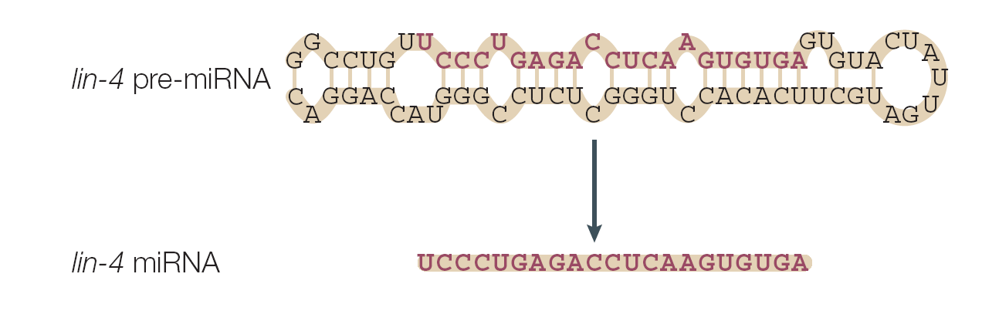
（三）小分子RNA对翻译水平的影响
Lee等（1993）发现有一种小分子RNA可对真核生物的mRNA起抑制作用，称为Lin-4RNA
其由Lin-4基因编码，它能抑制一种调控生长发育的时间选择的核蛋白Lin-14的合成。
Lin-4基因编码2个小分子的RNA，其中主要的一个长度为22个核苷酸，另一个则可在其3′端延长至4个核苷酸。它们的核苷酸序列高度保守，只要有一个碱基的变化就会失去它对mRNA的抑制作用。

Slide 22
Lin-4 RNA 调控翻译的机制，目前尚不清楚。
可能机制是
与3′-UTR相结合调控poly A尾长度
调控细胞骨架
调整mRNA在细胞中的位置，而从翻译机制中隐蔽mRNA。
总之，以前一直认为由蛋白质完成的事情，现在发现RNA也能完成，这是一个十分有趣和值得进一步深入研究的课题。

Slide 23
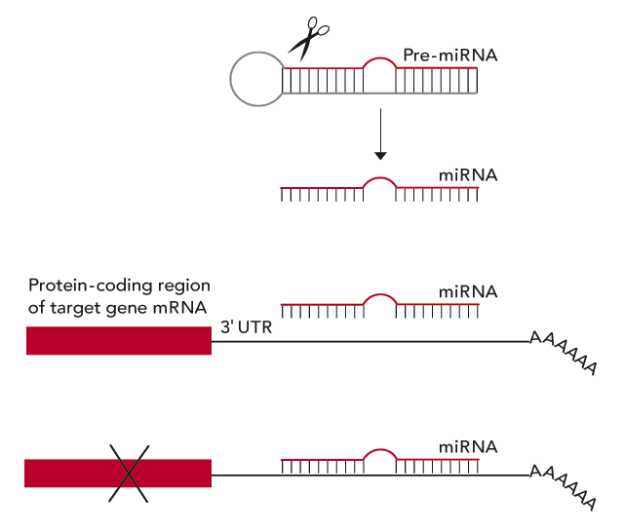
Lin-4调控翻译机制的模式图
3′非翻译区

Slide 24
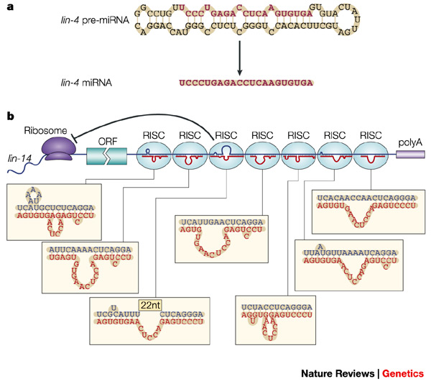
Lin-4调控Lin-14mRNA翻译作用的示意图
Notes:
a | The precursor structure and mature microRNA (miRNA) sequence of lin-4. b | Sequence complementarity between lin-4 (red) and the 3'-untranslated region (UTR) of lin-14 mRNA (blue). lin-4 is partially complementary to 7 sites in the lin-14 3' UTR; its binding to these sites of complementarity brings about repression of LIN-14 protein synthesis13, 18. RISC, RNA-induced silencing complex.

Slide 25
引发基因沉默的microRNA (miRNA)
microRNA (miRNA) 是一类长度约为20-24个核苷酸长度的具有调控基因表达功能的非编码RNA。
是由具有发夹结构的约70-90个碱基大小的单链RNA前体经过Dicer酶加工后生成
miRNA 主要参与基因转录后水平的调控。
在动物和植物体内广泛存，目前已被证实miRNA有几百种之多。
Notes:
RNA一度被认为仅仅是DNA和蛋白质之间的“过渡”，但越来越多的证据清楚的表明，RNA在生命的进程中扮演的角色远比我们早前设想的更为重要。RNA干扰（RNA interference）的发现使得人们对RNA调控基因表达的功能有了全新的认识，更因为可以简化/替代基因敲除而成为研究基因功能的有力工具，因此格外引人注意，在2002年度Science评选的10大科学成就中RNAi名列榜首。随着对小分子R NA研究的不断深入，研究人员开始认识到：小分子RNA的世界一点都不小。有人推测：小分子RNA可能代表发现了一个新层次上的基因表达调控方式。

Slide 26
microRNA作用原理
Drosha
Dicer
miRISC
miRISC
Ribosome
Notes:
这些miRNA基因首先在细胞核内转录成原始miRNA转录本（primary transcripts miRNA,pri-miRNA），在核糖核酸酶Drosha的作用下剪切形成约60-70nt 的发卡状miRNA前体（或者称为pre-miRNA），然后Ran-GTP /Exportin 5将pre-miRNA转运到细胞质，随后，另一个核糖核酸酶Dicer将其剪切成约为20-24个核苷酸长度的miRNA :miRNA双链。这种双链很快被载入RNA诱导沉默复合体（RISC）中，之后其中一条单链miRNA被降解，另一条成熟的单链miRNA分子通过与靶基因的3’UTR区互补配对，对靶基因进行降解或者翻译抑制。

Slide 27
miRNA的特点
miRNA 在反复冻融，PH改变，DNA以及RNA裂解酶的作用下，不易降解，具有很高的稳定性。
相同的miRNA在不同细胞、不同组织器官以及不同种属之间具有相似的序列以及调控功能。
miRNA在不同组织、不同细胞间的表达谱表现特征不同，因此miRNA表达谱可以作为某些组织或细胞的特异性分子标志。
miRNA的组成在细胞的不同发育阶段不同，特定的miRNA在特定细胞的特定阶段出现，决定细胞的分化方向和分化时相，因此miRNA是细胞定时、定向分化的开关。
miRNA的调控不是一一对应的，而是同时调节一组功能相似或相近的蛋白。
miRNA的调控力度不是很强，一般仅占蛋白表达量的30%或以下。

Slide 28
miRNA and siRNA
转录后基因表达的调节小分子RNA主要有两种：
小干涉RNA（small interfering RNA; siRNA） 和微小RNA（microRNA；miRNA）
它们的相关性密切，既具有相似性，又具有差异性

Slide 29
miRNA and siRNA的不同点
来源
是miRNA是内源性的，是生物体的固有因素；而siRNA是由外界因素（如：病毒感染或人工插入）诱导产生，属于异常情况，多为人工体外合成的，通过转染进入体内，是RNA干涉的中间产物；
miRNA前体是发卡状pre-miRNA，而siRNA长链dsRNA
结构
miRNA是单链RNA，而siRNA是双链RNA；
在作用位置上
miRNA主要作用于靶基因的3′-UTR区，而siRNA可作用于mRNA的任何部位；
与靶基因的互补性
miRNA不完全互补，存在错配，特异性较低；而siRNA一般要求完全互补，一个碱基的突变容易引起RNAi沉默效应的改变；

Slide 30
在作用方式上
miRNA可抑制靶标基因的翻译，也可导致靶标基因降解，即在转录水平后和翻译水平起作用；
而siRNA只能导致靶标基因的降解，引起mRNA的破坏，抑制了其mRNA的翻译，即为转录水平后调控；
生物学功能
miRNA主要在发育过程中起作用，调节内源基因表达，而siRNA不参与生物生长，是RNAi的产物，原始作用是抑制转座子活性和病毒感染
进化关系
① siRNA是miRNA的补充说；② miRNA在进化中替代了siRNA说。

Slide 31
二、蛋白质降解速率的调节
细胞内存在4 种蛋白质水解体系：
自噬- 溶酶体体系
线粒体蛋白酶体系
钙依赖蛋白酶体系
泛素- 蛋白酶体系
真核细胞中蛋白质降解主要有两种途径
不依赖于ATP
溶酶体降解：外来蛋白质、膜蛋白和长寿命蛋白
依赖于ATP
泛素-蛋白酶体降解：异常蛋白和短寿命蛋白
Notes:
蛋白质会因突变、转录或翻译出错、氧化或其
他环境应激而导致损伤，也会因蛋白质加工出错而
导致蛋白质错误折叠，还会因新陈代谢需要而降解
特定蛋白质，这些蛋白质如不及时降解，就会产生
有害效应[1]，甚至导致疾病，所以细胞进化产生了
蛋白质降解体系．已发现有4 种蛋白质水解体系，
分别是自噬- 溶酶体体系、线粒体蛋白酶体系、钙
依赖
真核细胞中蛋白质降解主要依赖于蛋白酶体的作用，细胞内被降解的蛋白质70%～80%以上由蛋白酶体体系负责降解，主要降解短寿命蛋白质如新合成的蛋白质、错误折叠的蛋白质和调节蛋白质。

Slide 32
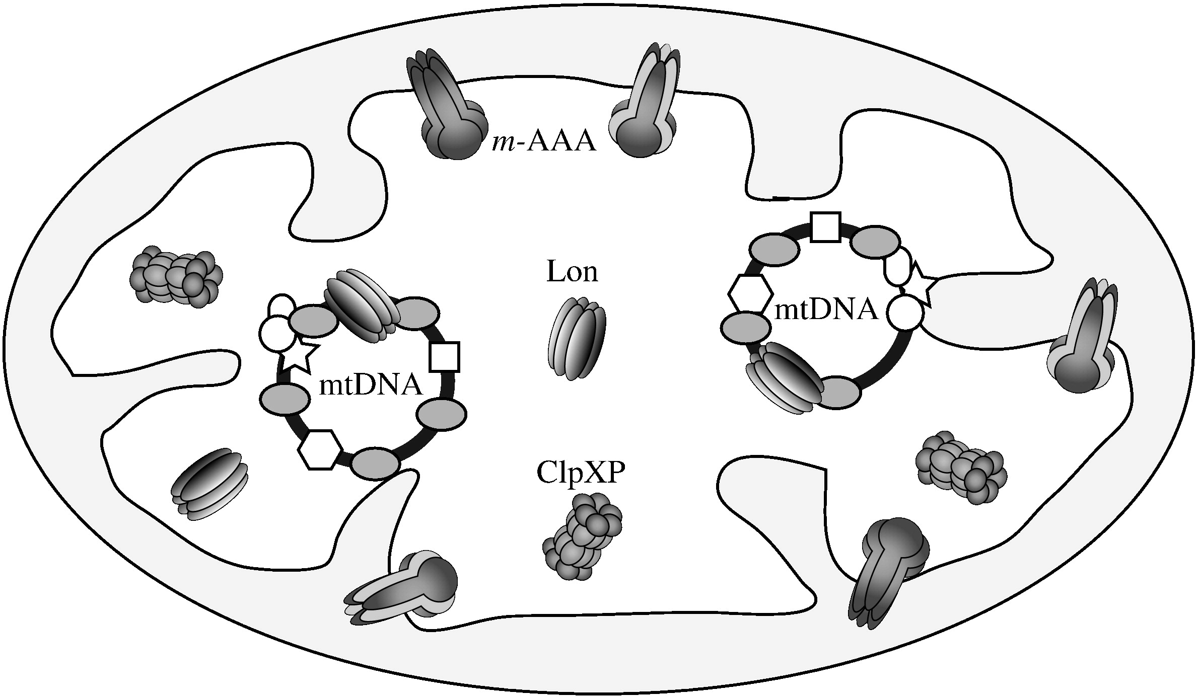
线粒体蛋白酶体系 -Lon蛋白酶-
Lon蛋白酶主要存在原核生物的胞质以及真核生物的线粒体和过氧化物酶体中；
Lon作为一种多功能蛋白酶, 对线粒体的多种功能起着重要的调控作用, 包括呼吸链蛋白复合体的组装、异常和受损伤蛋白质的降解、mtDNA完整性的维持；
每切除一个肽键，需消耗2个ATP
Lon
Notes:
不论是在古生菌、原核生物中, 还是在真菌和哺乳动物中都是高度保守的Lon蛋白酶
通过介导异常或损伤的蛋白和短暂调控蛋白的降解来维持细胞的体内平衡

Slide 33
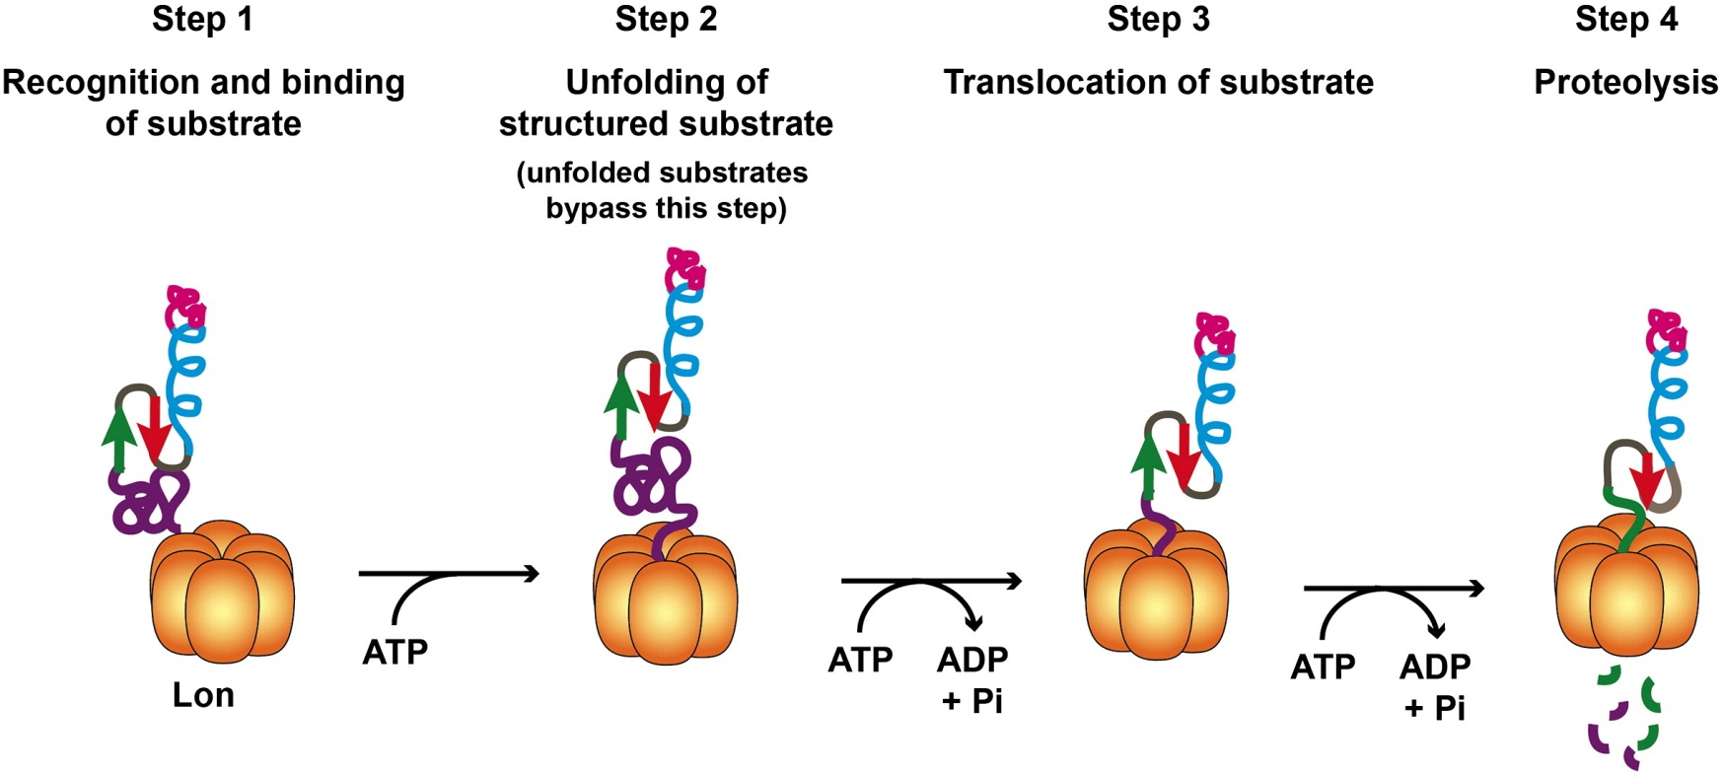
Lon蛋白酶降解蛋白的过程
第一、通过全酶的N端结构域识别并结合蛋白底物的特异性识别位点;
第二、ATP的结合和水解使复合体的构象发生改变, 底物多肽去折叠，底物进入蛋白水解部位;
第三、当去折叠的底物进入蛋白降解部位后, 肽键剪切开始发生。
每切除一个肽键需消耗两个ATP。
构象改变
去折叠
切肽键
识别、结合
Notes:
Lon蛋白酶属于AAA+超家族(与多种细胞活性相关的ATP酶)
第一, 通过全酶
的N端结构域和AAA+结构域识别并结合蛋白底物
的特异性识别位点, 但不依赖于ATP的水解; 第二,
ATP的结合和水解使复合体的构象发生改变, 底物
多肽去折叠; 第三, 底物进入蛋白水解部位; 第四, 当
去折叠的底物进入蛋白降解部位后, 肽键剪切开始
发生。
General paradigm for the recognition and degradation of protein substrates by the Lon protease. Step 1, recognition and binding of a structural feature or sequence within a protein substrate. Step 2, unfolding of structured protein substrates by the AAA+ domains of the holoenzyme, which requires ATP -binding and -hydrolysis. Unfolded substrates or peptides bypass this step. Step 3, translocation of unfolded polypeptides or short peptide sequences into the degradation chamber, which also requires ATP -binding and -hydrolysis. Step 4, peptide bond cleavage resulting in the generation of small peptide products. Reiterative rounds of substrate unfolding and translocation are required to degrade substrates completely.

Slide 34
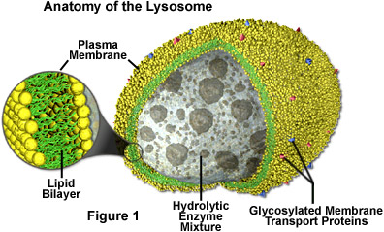
溶酶体
溶酶体（lysosomes）真核细胞中的一种细胞器；为单层膜包被的囊状结构，直径约0.025～0.8微米，是不需ATP蛋白降解体系；
溶酶体内有50余种酸性水解酶
包括蛋白酶、核酸酶、磷酸酶、糖苷酶、脂肪酶、磷酸酯酶及硫酸脂酶等
Notes:
特点
溶酶体的酶有3个特点：(1)溶酶体膜蛋白多为糖蛋白，溶酶体膜内表面带负电荷。所以有助于溶酶体中的酶保持游离状态。这对行使正常功能和防止细胞自身被消化有着重要意义；(2)所有水解酶在pH值=5时左右活性最佳，但其周围胞质中pH值为7.2。溶酶体膜内含有一种特殊的转运蛋白，可以利用ATP水解的能量将胞质中的H+（氢离子）泵入溶酶体，以维持其pH5；(3)只有当被水解的物质进入溶酶体内时，溶酶体内的酶类才行使其分解作用。一旦溶酶体膜破损，水解酶逸出，导致细胞自溶。[1]

Slide 35
泛素- 蛋白酶体体系
泛素-蛋白酶体系统ubiquitin-proteasome system：一个多步骤反应过程，有多种不同蛋白质参与。
蛋白质先被泛素（多肽）标记，然后被蛋白酶体识别和降解。
该系统包括泛素Ub、泛素活化酶E1，泛素结合酶E2s，泛素-蛋白连接酶E3s，26S蛋白酶体和泛素解离酶DUBs。
Notes:
瑞典皇家科学院于2004年10月6日宣布,以色列科学家阿龙·切哈诺沃(Aaron Ciecl飞anover)、阿弗拉姆·赫尔科(AVramf飞比h幼)和美国科学家欧文·罗斯(I柳inR咙e)3人因突破性地发现了人类细胞控制某种蛋白质的过程,即人类细胞对无用蛋白质的“废物处理”过程而分享2004年诺贝尔化学奖。获奖的3位科学家独辟蹊径,提出了泛素一蛋白酶体途径的蛋白质降解机理。1有关获奖成果的介绍 以色列科学家阿龙·切哈诺沃、阿弗拉姆·赫尔科和美国科学家欧文·罗斯经过多年研究,找到了人体细胞控制和调节某种人体蛋白质数量多少的方法。他们发现,人体细胞通过给无用蛋白质“贴标签”的方法,帮助人体将那些被贴上标记的蛋白质进行“废物处理”,使它们破裂、消亡。 蛋白质的选择性降解是生物体在长期的进化过程中形成的一种精密的调控机制,它与常规溶酶体途径最为显著的区别就是对底物的选择性。蛋白质的选择性降解可以实现对一些短命蛋白、经损伤不能修复的蛋白、合成错误的蛋白等的降解,同时它又广泛参与生理生化过程,因而在生命活动的调控中起着重要作用。在蛋白质的选择性降解中,最为广泛的是泛.
然而，在对网织红血球的研究中发现，在缺少溶酶体的情况下，ATP依赖的蛋白质降解依然能够发生；这一结果提示，细胞中存在另一种蛋白质降解机制。1978年，一些研究者发现这一新的降解机制有多种不同的蛋白质参与，在当时被认为是新的蛋白酶。[5] 随后在对组蛋白修饰的研究工作中发现，组蛋白发生了意外的共价修饰：组蛋白上的一个赖氨酸残基与泛素蛋白C-端的甘氨酸残基之间形成了共价连接，但其对应的功能未知。[6] 而后又发现先前鉴定的一个参与新的降解机制的蛋白质，ATP依赖的蛋白质水解因子1（ATP-dependent proteolysis factor 1，APF-1），实际上就是泛素。[7]
这些早期的工作导致了1970年代末和1980年代初，泛素-蛋白酶体系统在以色列技术工程学院（Technion – Israel Institute of Technology）阿夫拉姆·赫什科的实验室中发现，而阿龙·切哈诺沃是当时实验室中的一名研究生。正是在福克斯詹士癌症中心（Fox Chase Cancer Center）欧文·罗斯的实验室做访问研究期间，赫什科提出了关键的概念性想法，而罗斯后来并没有对自己在其中的贡献加以强调。[8] 由于他们在发现泛素-蛋白酶体系统上的贡献，这三人一起分享了2004年度的诺贝尔化学奖。[4]

Slide 36
泛素-蛋白酶体降解过程
包括两个主要阶段
第一阶段为泛素与蛋白底物的相互作用：将蛋白底物用活化的泛素进行标识；
第二阶段为蛋白酶体对底物的降解：包括对底物泛素链的识别与蛋白的逐步降解。
Notes:
泛素-蛋白酶体降解途径包括两个主要阶段。第一阶段为泛素与蛋白底物的相互作用：①高能硫酯键E1-泛素复合物的形成，消耗一分子ATP，并释放一分子单磷酸腺苷（AMP）和一分子焦磷酸。②活化泛素（E1-泛素复合物）转移到E2s上，释放出E1，形成高能键E2-泛素复合物。③底物（被磷酸化、氧化、错误折叠或与辅助蛋白结合的蛋白质）被E3s识别并与之结合。④E2-泛素复合物上的泛素转移到E3s上，形成高能键复合物，继而底物通过赖氨酸的ε-氨基形成酰胺键与泛素连接，泛素分子逐个相加形成链状结构。此外，第一个泛素分子也可与底物N末端氨基酸残基连接。第二阶段为蛋白酶体对底物的降解：⑤底物泛素链与蛋白酶体19S的泛素受体相互作用，蛋白底物去折叠，并通过蛋白酶体受体端裂隙进入20S核心颗料内部，被逐步降解；⑥在泛素C-端水解酶、脱泛素酶和寡肽酶的作用下，释放出泛素分子（可再次参与循环）。

Slide 37
泛素-蛋白酶体降解过程
泛素
ATP
AMP+PPi
E1
蛋白酶体
ATP
E2
受体蛋白
短肽
受体蛋白
E3
Notes:
需要被蛋白酶体降解的蛋白质会先被连接上泛素作为标记，即蛋白质上的一个赖氨酸与泛素之间形成共价连接。当附有泛素的蛋白质移动到桶状的蛋白酶的时候，蛋白酶就会将该蛋白质水解。泛素高度保守，人与酵母仅有3个氨基酸差异
是一种广泛存在于大多数真核细胞中的小蛋白，它的主要功能是标记需要分解掉的蛋白质，形成蛋白酶体降解的识别信号；
泛素也可以标记跨膜蛋白，如受体，将其从细胞膜上除去。

Slide 38
泛素-蛋白酶体系统与蛋白质质量控制、细胞周期、DNA修复、转录及免疫应激等密切相关，也与许多种疾病的发生相关。

Slide 39
蛋白质的寿命
半衰期介于几十秒到百余天。
哺乳动物细胞内各种蛋白质的平均周转率为1 ～ 2d。
代谢过程中的关键酶以及处于分支点的酶寿命仅几分钟，有利于体内稳态在情况改变后快速建立。
– 大鼠肝脏的鸟氨酸脱羧酶半衰期仅11min，是大鼠肝脏中降解最快的蛋白质。
– 肌肉肌动蛋白和肌球蛋白的寿命约l～2w。
– 血红蛋白的寿命超过一个月。
蛋白质的半衰期并不恒定，与细胞的生理状态密切相关。

Slide 40
蛋白质寿命的N端规则
细胞质中蛋白质的寿命与肽链的N端氨基酸残基的性质有一定的关系。
N端的氨基酸残基为天冬氨酸D、精氨酸R、组氨酸H、亮氨酸L、赖氨酸K、色氨酸W和苯丙氨酸F的蛋白质，其半衰期只有2~3min。
N端的氨基酸残基为丙氨酸A、苏氨酸T、丝氨酸S、甘氨酸G、甲硫氨酸M和缬氨酸V的蛋白质，它们在原核细胞中的半衰期可超过10h，而在真核细胞中甚至可超过20h。

Slide 41
第四章第四节 复习范围
一、蛋白质合成速率的调节
掌握翻译起始调控的作用点
熟悉翻译起始因子eIF-4E、eIF-2的调控方式
了解小分子RNA对翻译的影响
二、蛋白质降解速率的调节
熟悉泛素-蛋白酶体降解体系
了解蛋白质稳定的N端规则

